Slide 1
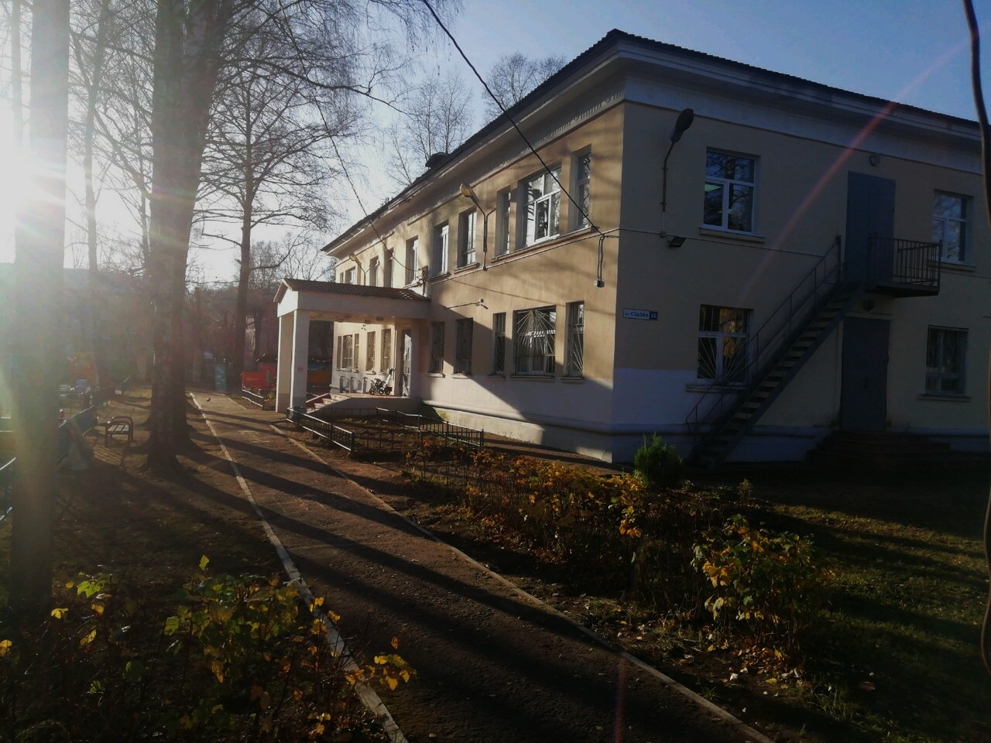
«Мой любимый детский сад»
Группа «Колобок»

Slide 2
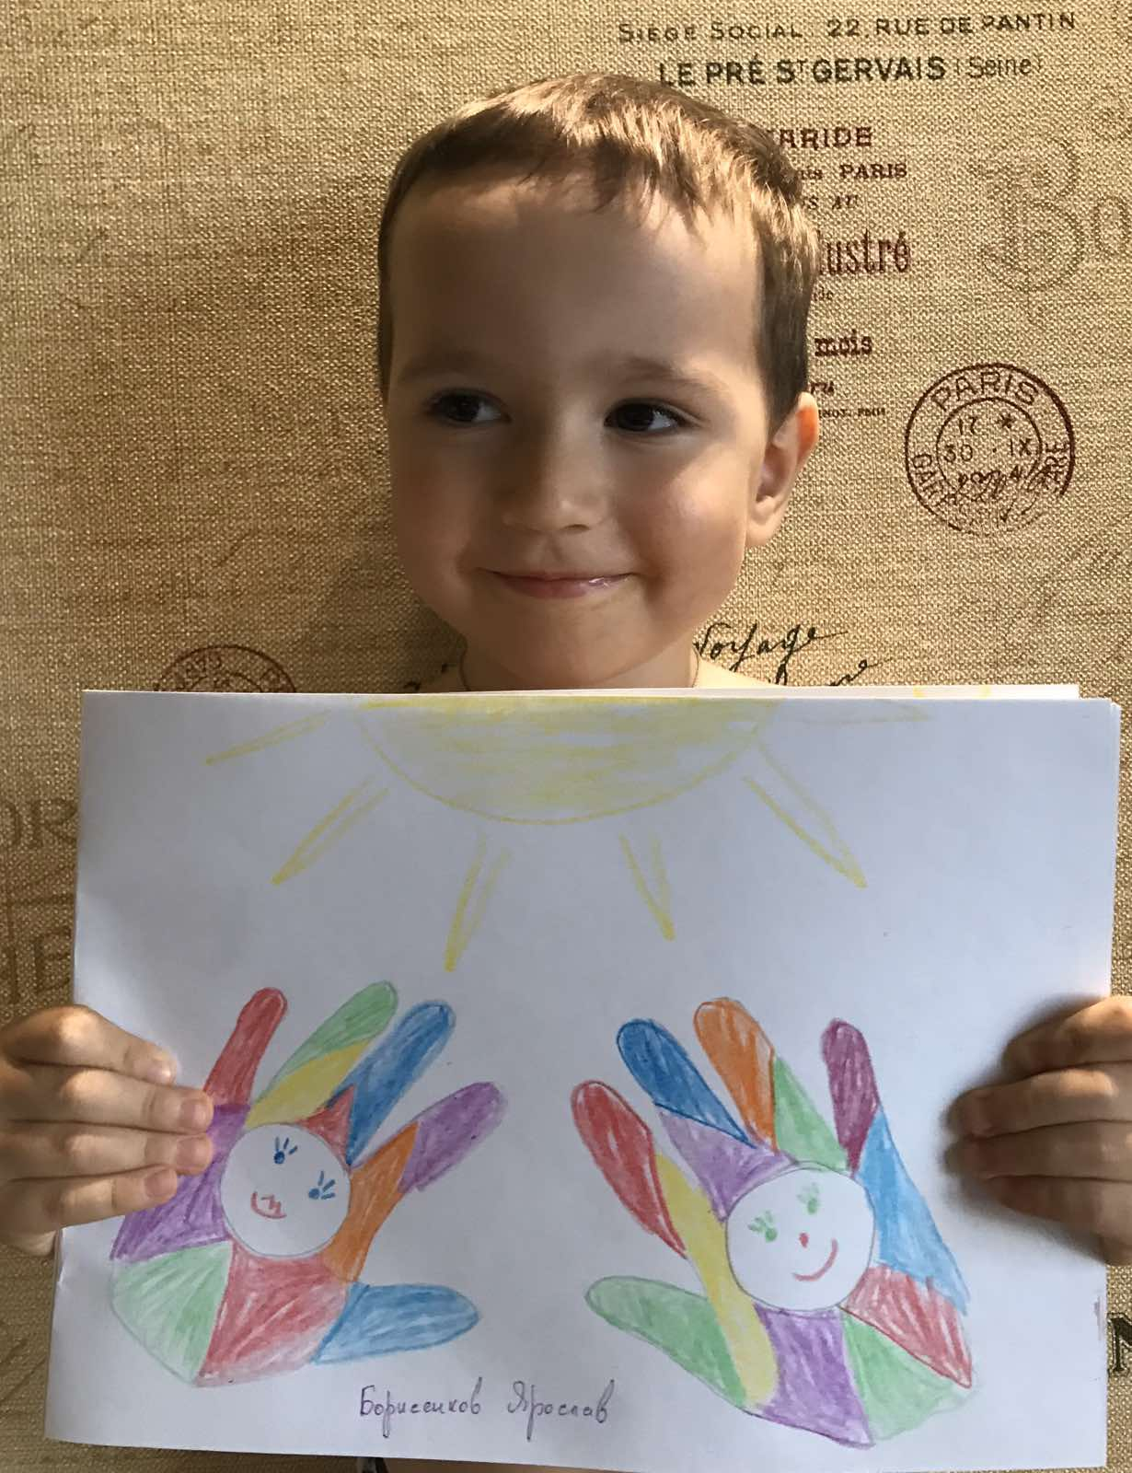
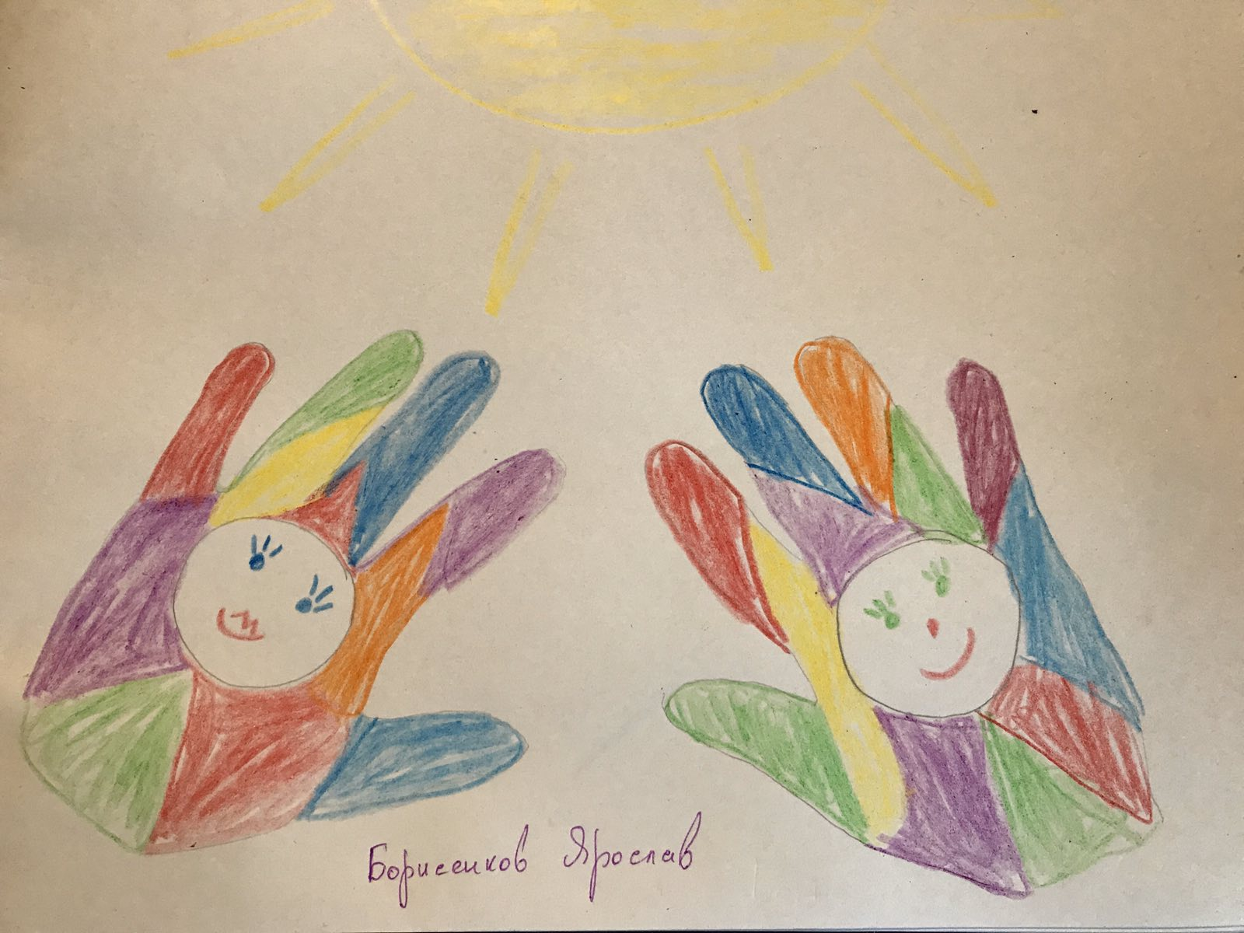
Произведения в виде творческих работ детей группы «Колобок» на тему «Мой любимый детский садик».
Борисенков Ярослав

Slide 3
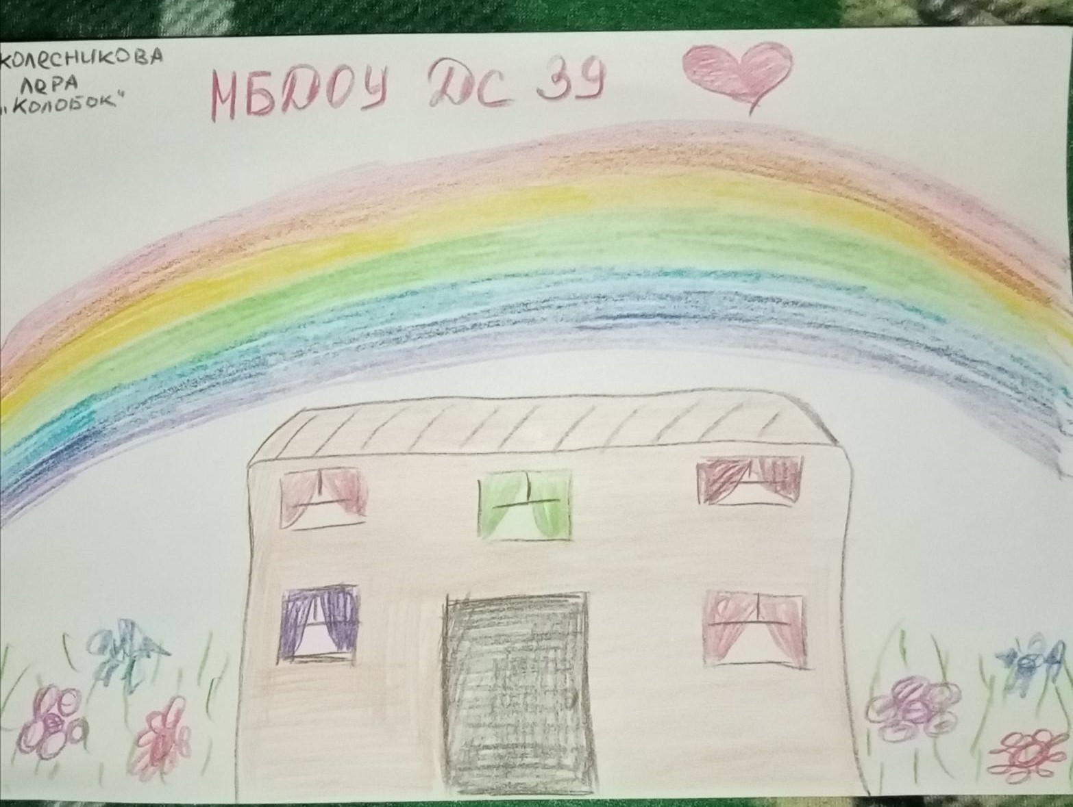
Колесникова Лера

Slide 4
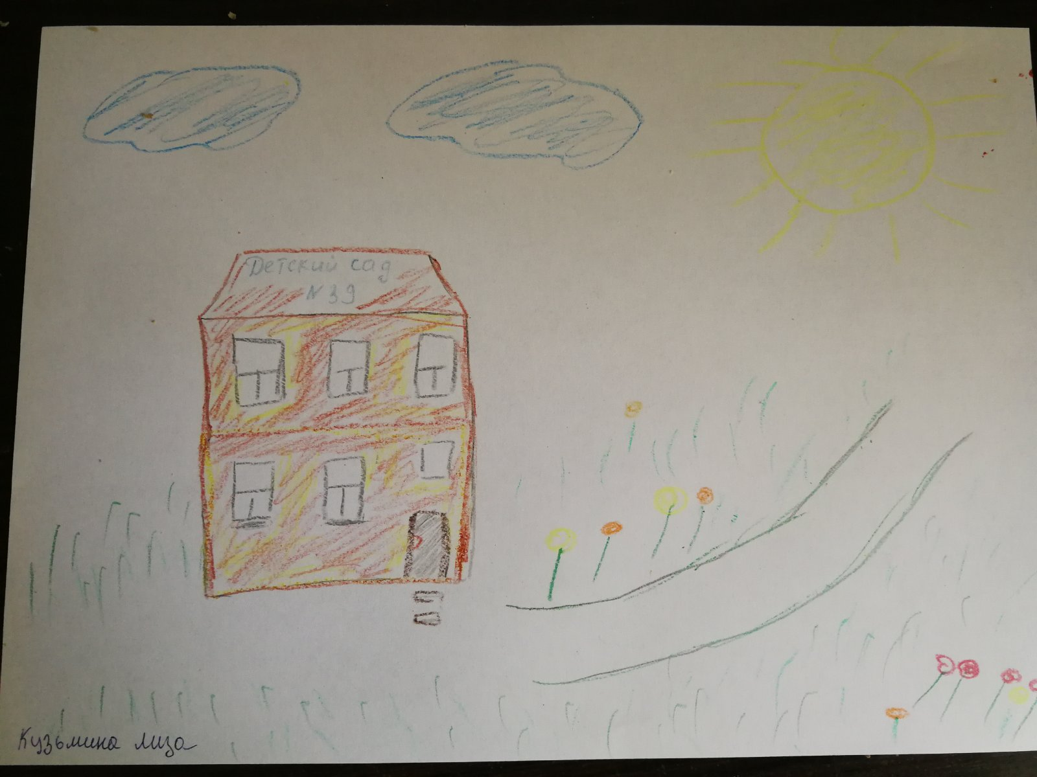
Кузьмина Лиза

Slide 5
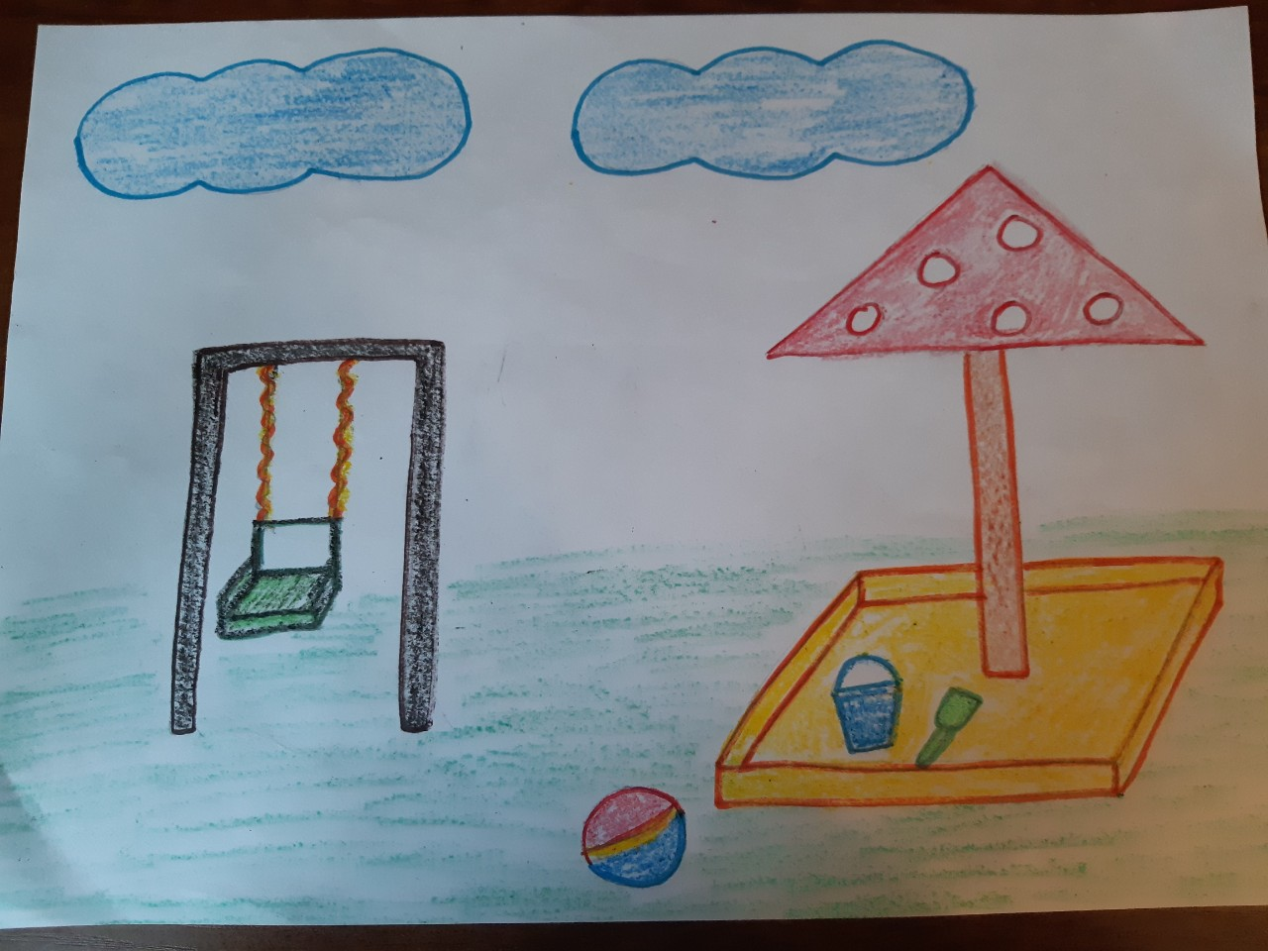
Никитин Матвей

Slide 6
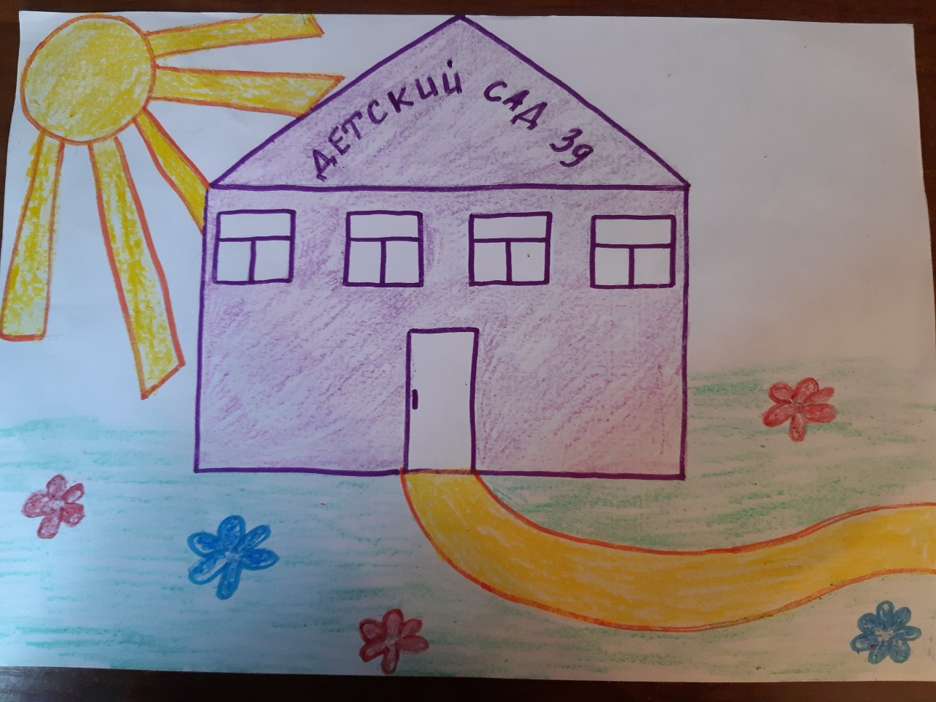
Никитина Лиза

Slide 7
Спасибо за внимание!

